Slide 1
Муниципальный центр оценки качества образования управления образования администрации муниципального района
«Волоконовский район» Белгородской области

Slide 2
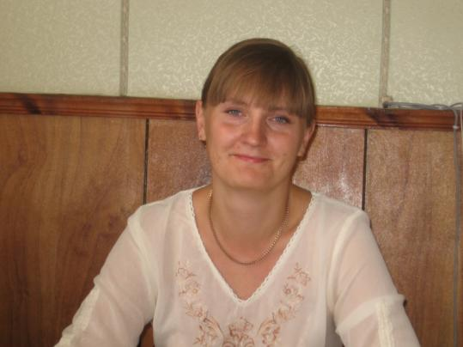
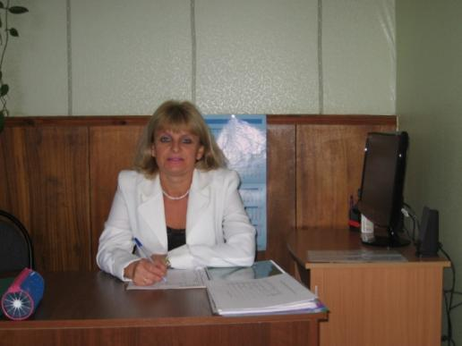
Карагодина Наталья
Александровна,
директор МЦОКО
Голочалова Лариса Викторовна,
заместитель директора МЦОКО

Slide 3
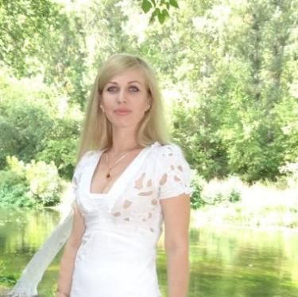
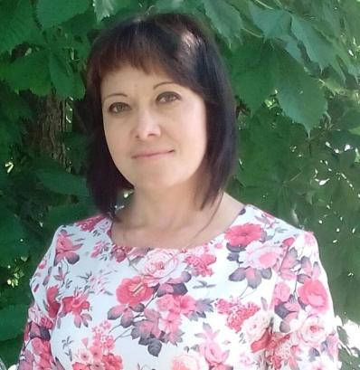
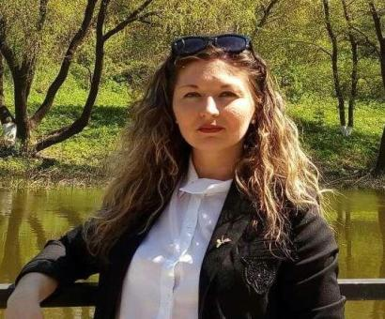
Дробышева Татьяна Александровна,
специалист по проведению государственной и итоговой аттестации выпускников
Шилова Оксана Сергеевна,
специалист по аттестации педагогических и руководящих кадров, аккредитации образовательных учреждений
Бондаренко Елена Михайловна, специалист по мониторингу, сбору и обработке информации

Slide 4
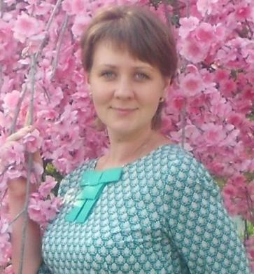
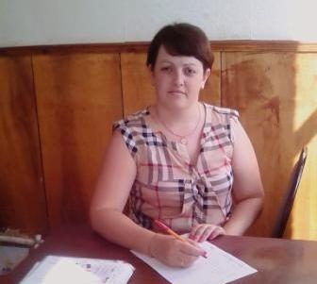
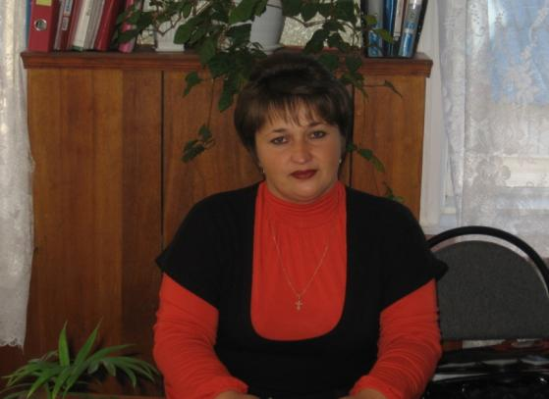
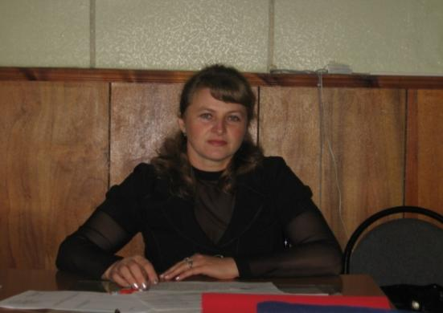
Богочанова Елена
Владимировна, методист
Куруленко Екатерина Леонидовна
юрисконсульт
Рябенко Татьяна Николаевна, методист
Давыденко Людмила
Александровна,
методист

Slide 5
Отдел информатизации и материально-технического оснащения

Slide 6
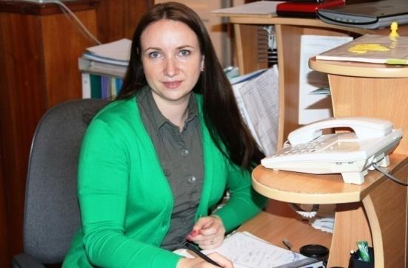
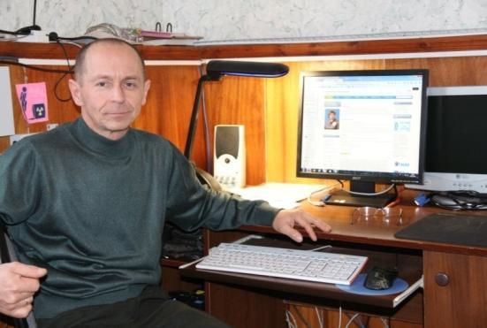
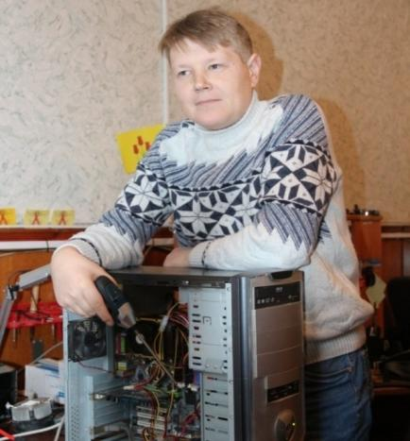
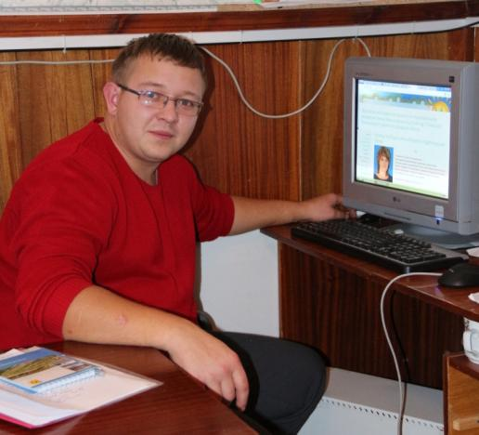
Давыдова Елена Евгеньевна, начальник отдела
Скуридин Александр Алексеевич, инженер-программист
Гунько Виталий Вячеславович, инженер по обслуживанию аппаратно-программных средств
Агарков Владимир Сергеевич, системный администратор

Slide 7
Контактная информация
Юридический адрес:
309650, Белгородская область,
пгт. Волоконовка, ул. Ленина, д.80
Телефоны:
5-35-00 – Муниципальный центр оценки качества образования
5-13-67 – Отдел информатизации и
материально-технического оснащения
E-mail: vol-roo@yandex.ru
WWW: http://edu.31ru.net

